Slide 1



國際產學聯盟

Slide 2

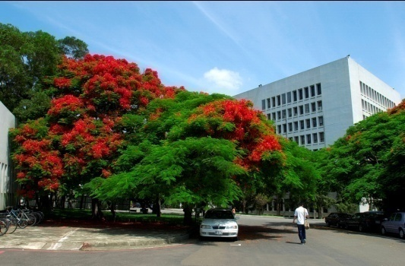

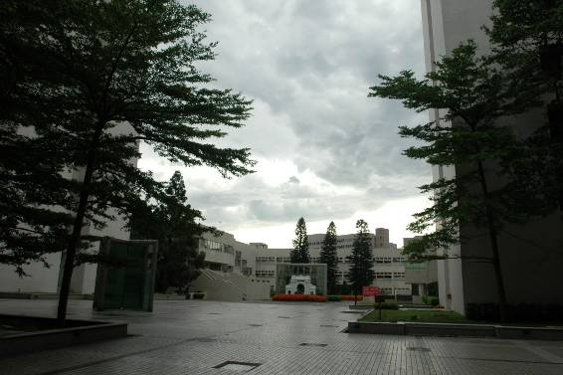
清華歷史
清華大學的前身是清華學院，成立於1911年。
1928年，學院發展成為一所完全的大學，並被命名為清華大學，研究生課程始於1929年。
清華座右銘:自強不息，厚德載物。
在二戰期間，清華移居到了公民大學，是西南地區著名的聯合大學的一部分。
1956年，清華在新竹校園重新裝修，從核科學研究所開始。

Slide 3
教師與學生(2020)
更新於 2020.03.27
人數統計
學院 | 學士 | 碩士 | 博士
人文社會學院 | 738 | 380 | 135
科技管理學院 | 953 | 349 | 75
電機資訊學院 | 1115 | 1177 | 259
工學院 | 1512 | 976 | 424
生命科學院 | 356 | 217 | 161
原子科學院 | 648 | 336 | 163
理學院 | 894 | 485 | 218
清華學院 | 147 | 8 | 0
竹師教育學院 | 1272 | 653 | 86
藝術學院 | 504 | 144 | 0
學生總人數 | 8139 | 4725 | 1521
專任教師人數 | 838

Slide 4
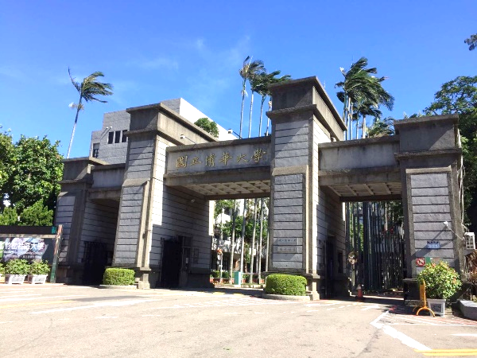
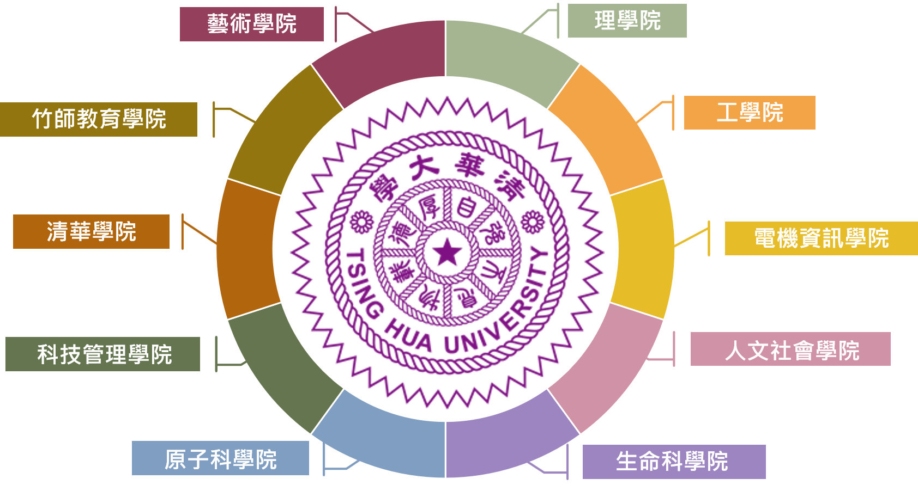
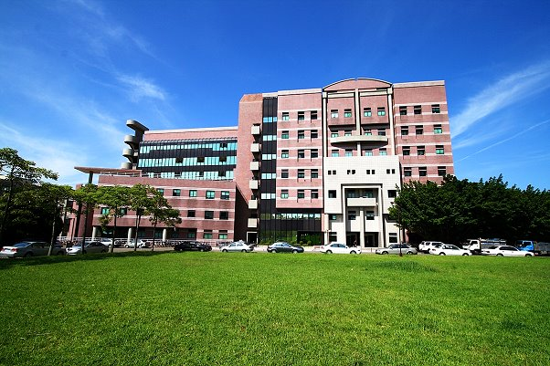
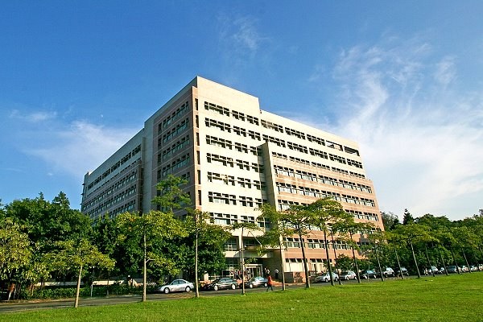
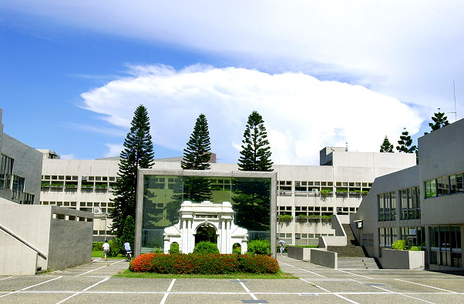
清華大學學術單位
原國立新竹教育大學於2016年與國立清華大學合併，並成立清華教育學院和藝術學院。
4

Slide 5
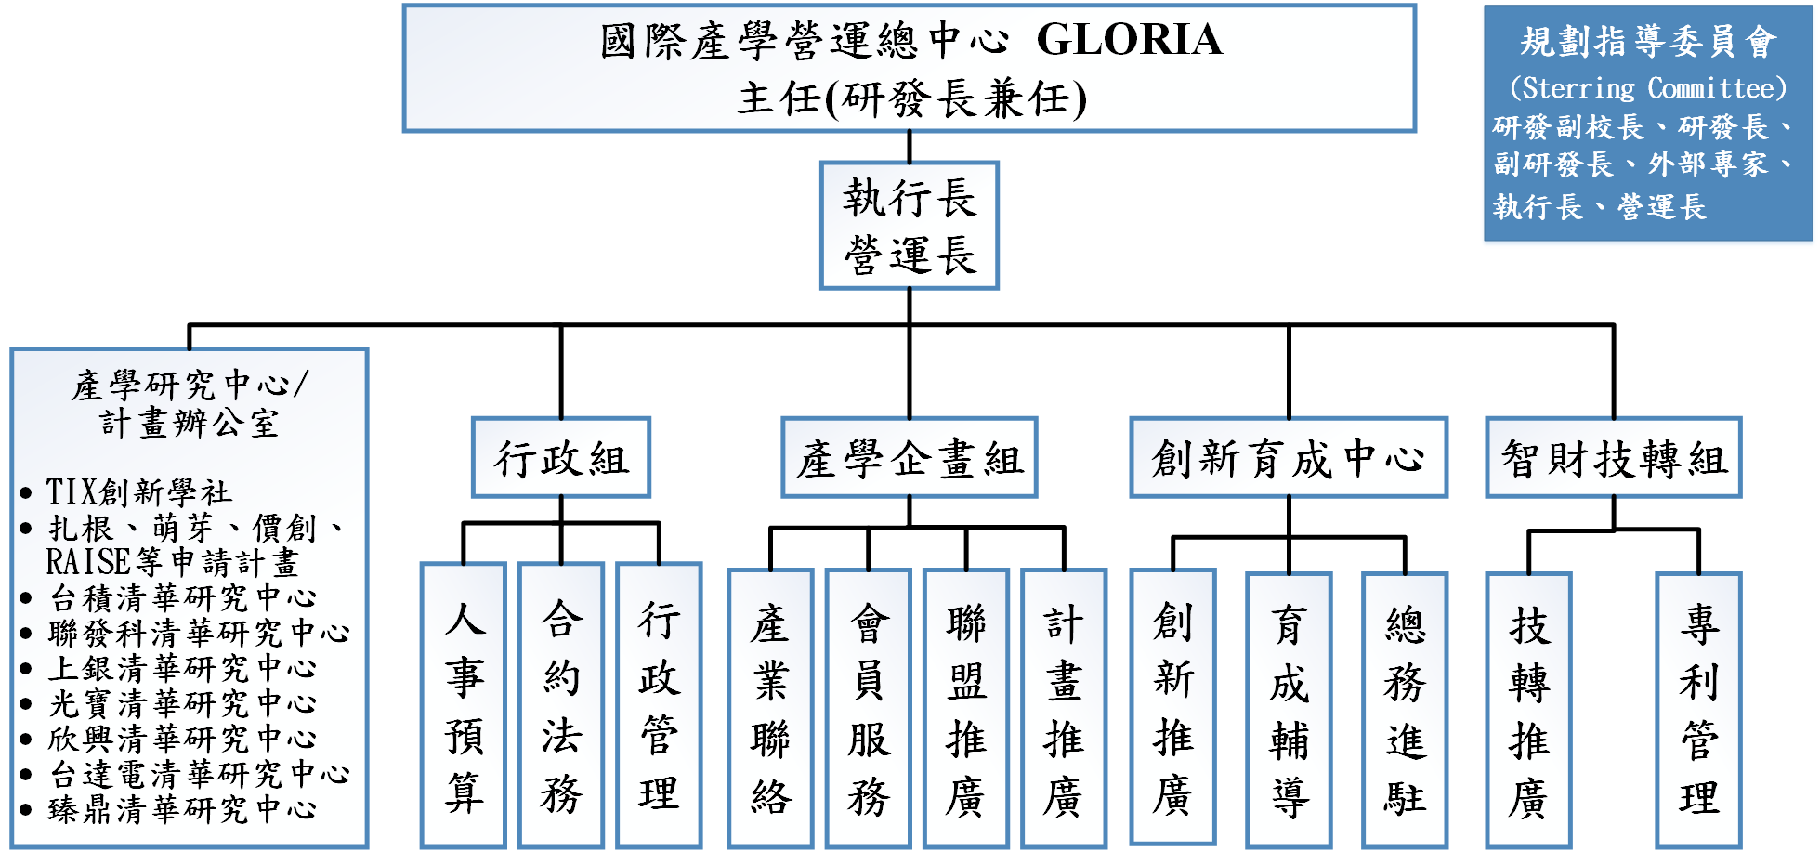
組織章程
5
© NATIONAL TSING HUA UNIVERSITY

Slide 6

聯盟營運模式
清華5大主軸領域的產學研發能量
工程轉譯實作計畫
6位具業界豐富經驗之產業聯絡專家
19家企業加入會員
研發團隊
產業聯絡中心
國內外企業
6
© NATIONAL TSING HUA UNIVERSITY

Slide 7
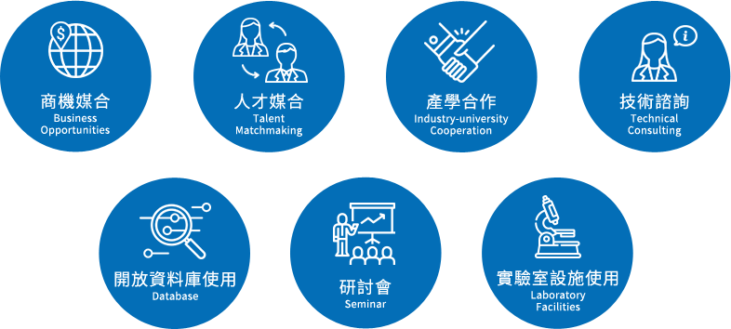
聯盟多元領域
20個研究中心
6組工程轉譯團隊
RAISE 計畫
長期實習合作計畫
10個學院
26個系所
838位教授
6位產業聯絡專家
清華知識匯系統
新知講堂
新點子論壇
清華實驗室
貴重儀器中心
7
© NATIONAL TSING HUA UNIVERSITY

Slide 8
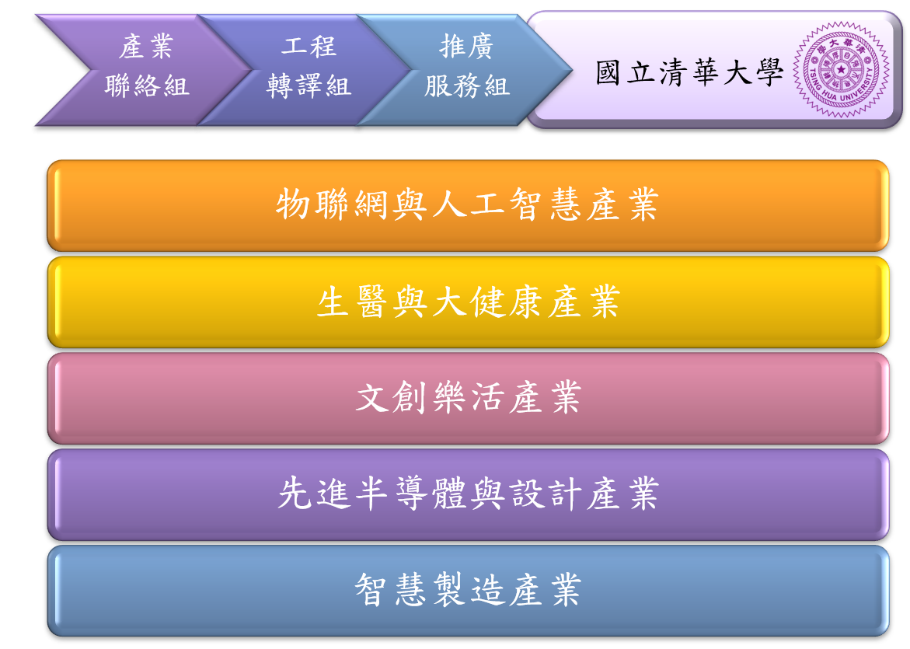
5大重點領域
8
© NATIONAL TSING HUA UNIVERSITY

Slide 9
物聯網與人工智慧產業
A.1 雲端／物聯網系統與應用
A.2 異質性網路通訊協定
A.3 無線感測網路／高速網路系統設計與分析
A.4 穿戴式裝置與其聯網系統設計
A.5 人工智慧聯網系統與應用
A.6 智慧城市
9

Slide 10
生醫與大健康產業
B.1 防疫科技
B.2 精準醫療
B.3 BNCT研究與臨床試驗
B.4 再生醫學
B.5 藥物傳遞
B.6 生物資訊
B.7 生醫影像
B.8 奈米醫材
B.9 癌症轉譯
10

Slide 11
文創樂活產業
C.1 科技視覺藝術設計
C.2 音樂及表演藝術
C.3 有機農業
C.4 特色旅遊
C.5 文化資產應用
C.6 智慧展演空間
C.7 產品品牌設計
C.8 數位內容
C.9 創意生活
11

Slide 12
先進半導體與製造產業
S.1 高階先進製程 (晶圓代工、記憶體..)
S.2 半導體技術應用於光電產業 (LED、SOLAR CELL、LASER、
PHOTODETECTOR)
S.3 半導體技術應用於生醫產業 (生物晶片、生醫光電..)
S.4 半導體技術於其它產業之應用 (工業4.0之感測器、通訊
晶片、智慧駕駛車..)
12

Slide 13
智慧製造產業
M.1 微奈米電子生產技術
M.2 電子與光學功能性材料
M.3 人工智慧
M.4 硬體架構
M.5 高性能製造
M.6 智慧與多功能性材料、元件與結構
M.7 雷射、光學、光纖
M.8 機器人與自動化系統
M.9 先進(生)化學製程
M.10 未來網
13

Slide 14
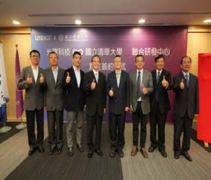


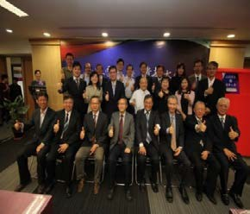



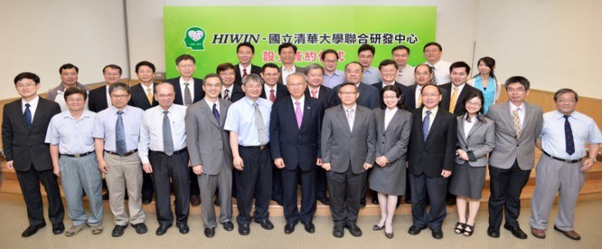

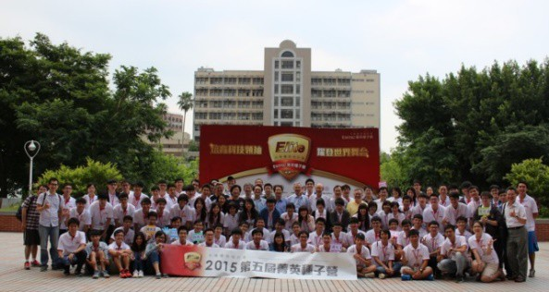
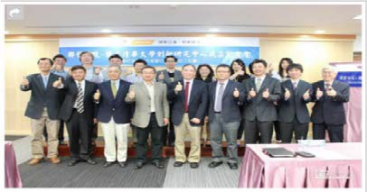
7 個聯合研究中心
吸引旗艦企業參與先進技術，並通過聯合研究中心培養人才。
七個聯合研究中心 :
MTK 聯發科技-國立清華大學創新研究中心
TSMC 台積電-國立清華大學聯合研發中心
HiWin 上銀-國立清華大學聯合研發中心
LiteOn 光寶科技-國立清華大學聯合研發中心
Unimicron 欣興電子-國立清華大學聯合研究中心
DELTA 台達電子-國立清華大學聯合研究中心
ZDT 臻鼎科技-清華大學聯合研究中心
14
© NATIONAL TSING HUA UNIVERSITY

Slide 15
技術快速商品化/GLORIA工程轉譯計畫 1/2
科系 / 專案團隊 | 專案名稱
材料系 /周卓煇 | 無藍害類燭光有機發光二極體
動機系 /蔡宏營 | 動力機械工程轉譯實作
醫工所 /林宗宏 | Piezocatalytic Cleaning Textile: A Modest Approach for a Cleaner Future
工工系 /陳建良 | 以精實管理與智慧製造提升生產力與競爭力
生醫中心 /江啟勳 | 細胞液態切片應用於無創產前檢查
光電所 /黃衍介 | 光電薄膜轉譯實作計畫
微流體產學聯盟/ 饒達仁 | 微流體技術在生醫產業應用
分子醫學 /張晃猷 | 開發手持式拉曼平台，用於快速現場分析牛奶中的有害殘留物
醫工所 /林宗宏 | 多個高效能元件嵌入鞋墊中或直接製作於襪子上，形成感測器陣列
動機系 /洪健中 | 體外檢測晶片推動商品化與品質管制
奈微所 /王玉麟 | 透過循環 miRNA (circulating microRNA)做為早期癌症篩檢的標的
化工系 /王潔 | 利用生物可降解高分子製被微粒，應用於化妝品及清潔用品以取代被禁用塑膠柔珠
材料系 /周卓煇 | 類自然光OLED 照明光源
動機系 /蔡宏營 | 動力機械工程轉譯實作
材料系 /陳學仕 | 國立清華大學量子點材料應用技術產學聯盟
能環中心 /鄭西顯 | 化工製程大數據及智慧生產技術開發與推廣
工科系 /林唯耕 | 國立清華大學熱管理暨節能產學技術聯盟
15

Slide 16
技術快速商品化/GLORIA工程轉譯計畫 2/2
科系 / 專案團隊 | 專案名稱
清華教育學院/林文源 | 人文社會跨領域AI團隊培育與轉譯計畫
材料系 /陳學仕 | 量子點材料與應用技術產學小聯盟
工科系 /林唯耕 | 熱導流模擬與解決方案研究
材料系 /周卓煇 | OLED 元件效率與出光結構的關聯性探索
奈微與材料科技中心/邱博文 | 巨量電子束直寫計畫
動機系 /蔡宏營 | 動力機械工程轉譯
能環中心 /鄭西顯 | 化工生產力4.0關鍵技術發展
醫工所 /鄭兆珉 | 紙基試片產生機
工程與系統科學系/蘇育全 | 智動化生醫樣本處理系統
電機工程學系/陳新 | 無線微型化多通道生理訊號感測與低週波電療儀
微流體產學聯盟/饒達仁 | 微流體產學技術聯盟
16

Slide 17






RAISE計畫與長期實習計畫
政策依據
依據1.「前瞻基礎建設特別條例」之推動項目「人才培育促進就業之建設」所辦理
依據2.「下世代科研人才創新生態環境建構（草案）(RSC)主軸2.2.2推動產業博士後培訓與就業計畫」
計畫目標
透過國立清華大學鏈結合作實習企業，提供博士級人才在職實務訓練橋接到產業就業及創業，培養各產業所需高階人才及協助規劃博士級菁英人才赴產業界就業，進而促進產業發展
培訓優惠
●本計畫補助每位博士級產業訓儲菁英於訓儲期間每月培訓酬金新台幣6萬元整
●提供為期一年涵蓋各領域等專業課程與職務訓練以及培訓課程
執行方式
●邀請各產業上下游單位，提供實習機會、輔導職涯發展，積極培育產業所需高階人才
●與200家上市、興櫃、與新創公司合作，提供實習名額，共同推動本計畫之執行
17

Slide 18


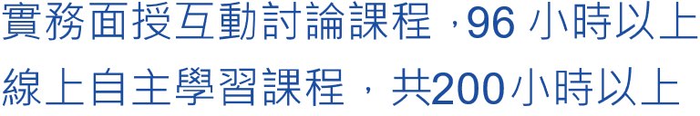
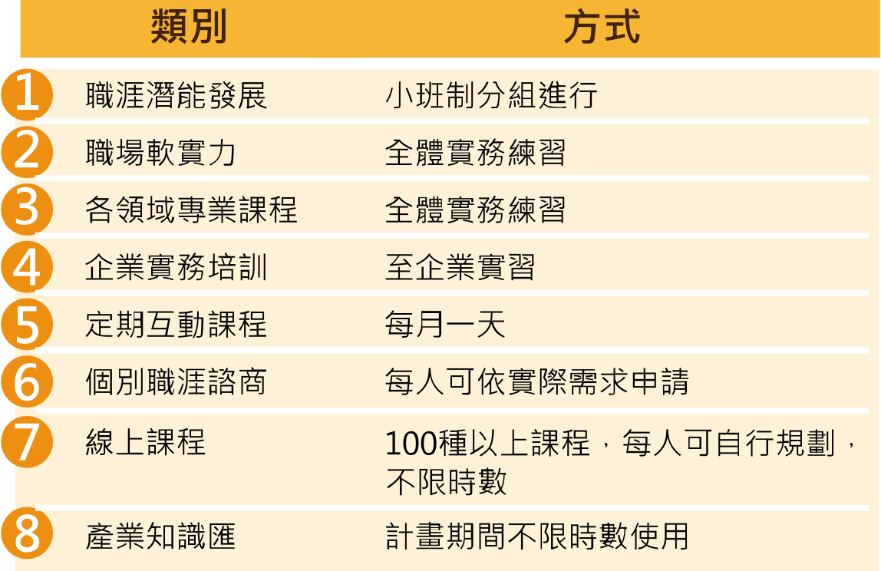

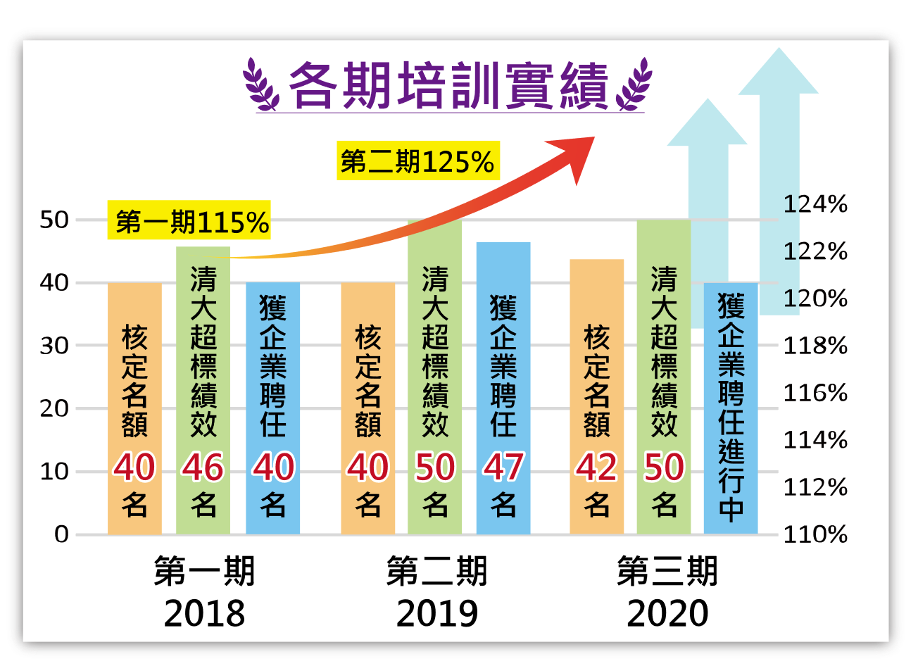
RAISE計畫與長期實習計畫
18

Slide 19
博士卓越提升計畫執行目標
(2019.10.1 ~ 2023.9.30)
短期目標
第1年
中期目標
第2-3年
長期目標
第4年 第4年以後
學術
卓越
評估博士
支援系統
領導
創新
建構博士
支援系統
資源
外溢
追蹤
成效
研究計畫參與案件數及功能
通過資格考比率
在學率
協助職涯探索與擴大可能性
研究成果發表(期刊、研討會論文等)
獲候選人資格比率
優化就學環境、提供生涯規劃諮詢
做為其他大學模範，成為取經對象
國際研究表現(千里馬、龍門)
就業率
薪資
19

Slide 20
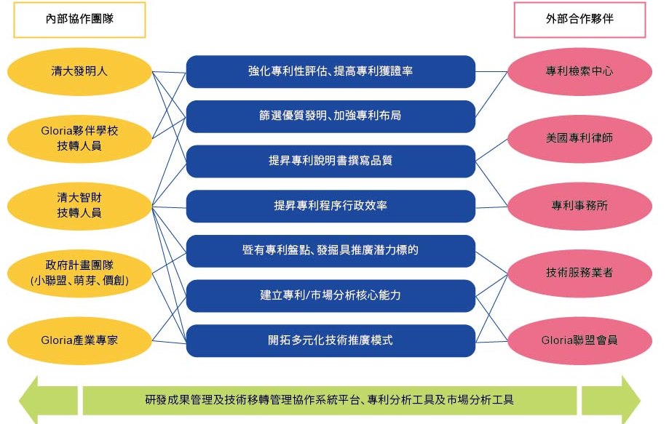
研發成果暨技轉平台之運作機制
20

Slide 21
清華20個研究中心 http://rdweb.nthu.edu.tw/Pages.aspx?pid=73
清華12個產學聯盟
https://nthualliance.weebly.com/
原子科學技術發展中心 | 當代中國研究中心
奈微與材料科技中心 | 能源與環境研究中心
生物醫學科技研發中心(實驗動物房) | 腦科學研究中心
電腦與通訊科技研發中心 | 貴重儀器使用中心
國家理論科學研究中心(物理組) | 人文社會研究中心
積體電路設計技術研發中心 | 科學儀器中心
科技與社會研究中心 | 基礎科學研究中心
光電研究中心 | 亞洲政策中心
清大/工研院聯合研發中心 | 物理研究推動中心
AI人工智慧研究中心 | 運動科技中心
IC產業同盟計畫 | 教學儀器發展聯盟
擴增實境互動技術產學聯盟 | 微流體產學技術聯盟
雲運算技術與服務產學聯盟 | 光纖雷射及產業應用聯盟
微機電感測器與致動器產學聯盟 | Bio-APP生物科技產學研聯盟
熱管理暨節能產學技術聯盟 | 物聯網網路技術與應用產業
量子點材料與應用技術產學聯盟 | 網路金融創新產學小聯盟
© NATIONAL TSING HUA UNIVERSITY
21

Slide 22
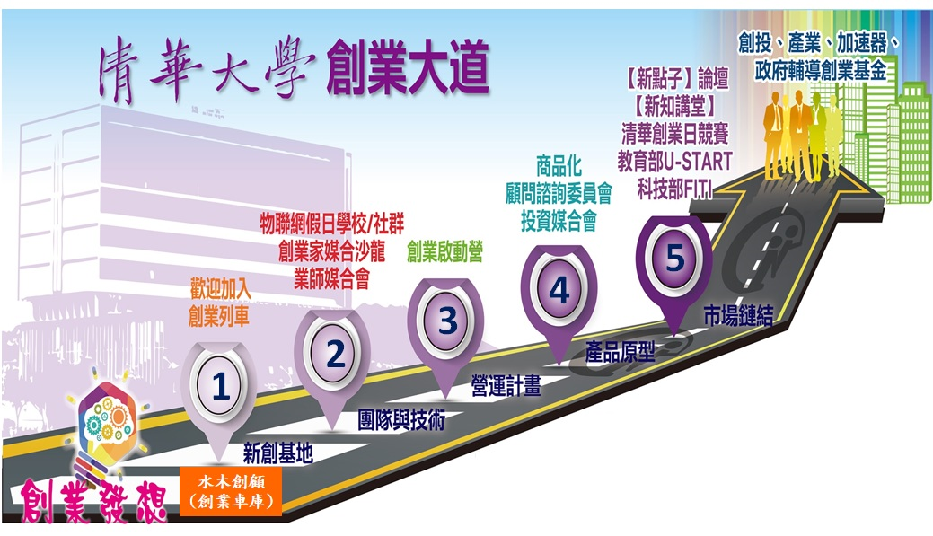
創新育成中心
22

Slide 23
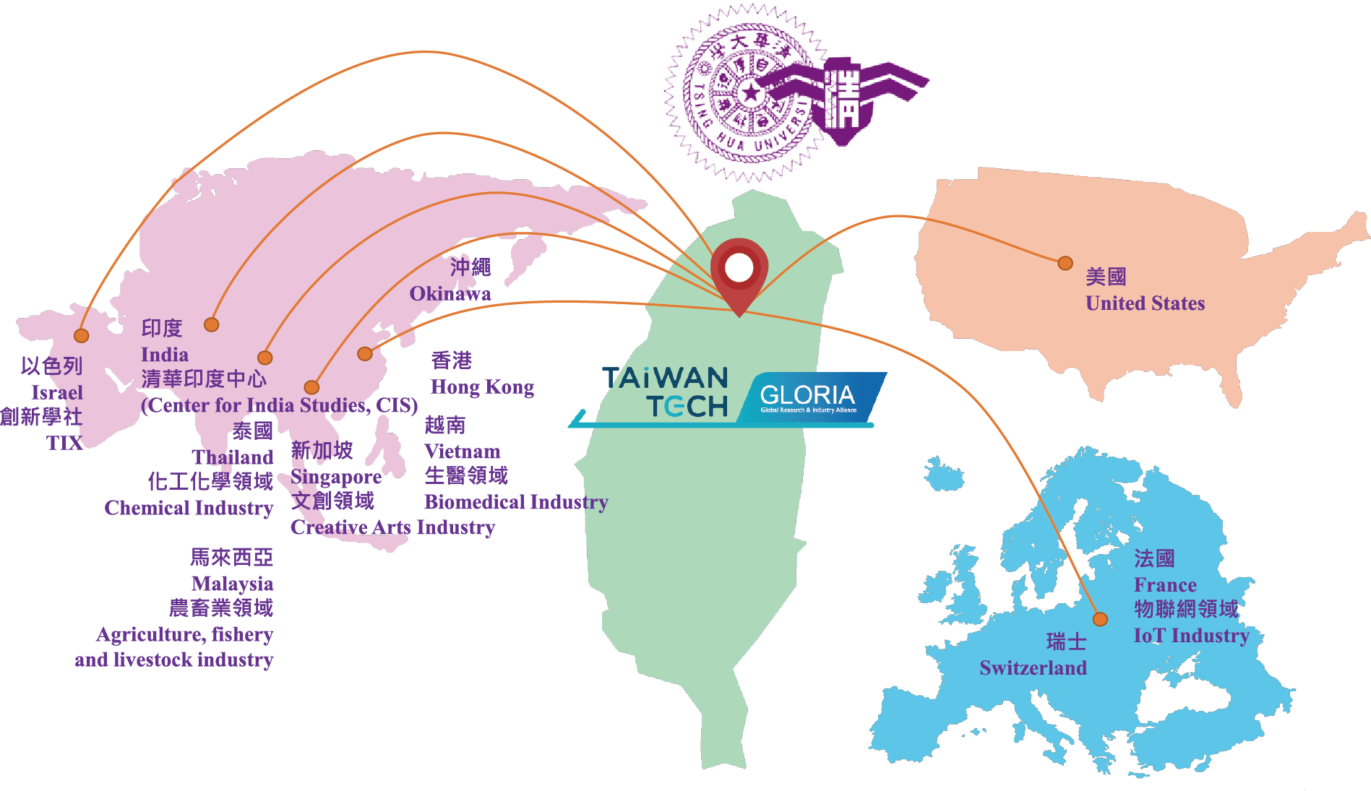
國際鏈結
Overseas internship (Thailand, Japan, India)
Supply chain connection (Thailand, Malaysia)
International Cooperation Research (Netherland, Vietnam)
Co-working space (Thailand)
VC funding (USA, Singapore)
23
© NATIONAL TSING HUA UNIVERSITY

Slide 24
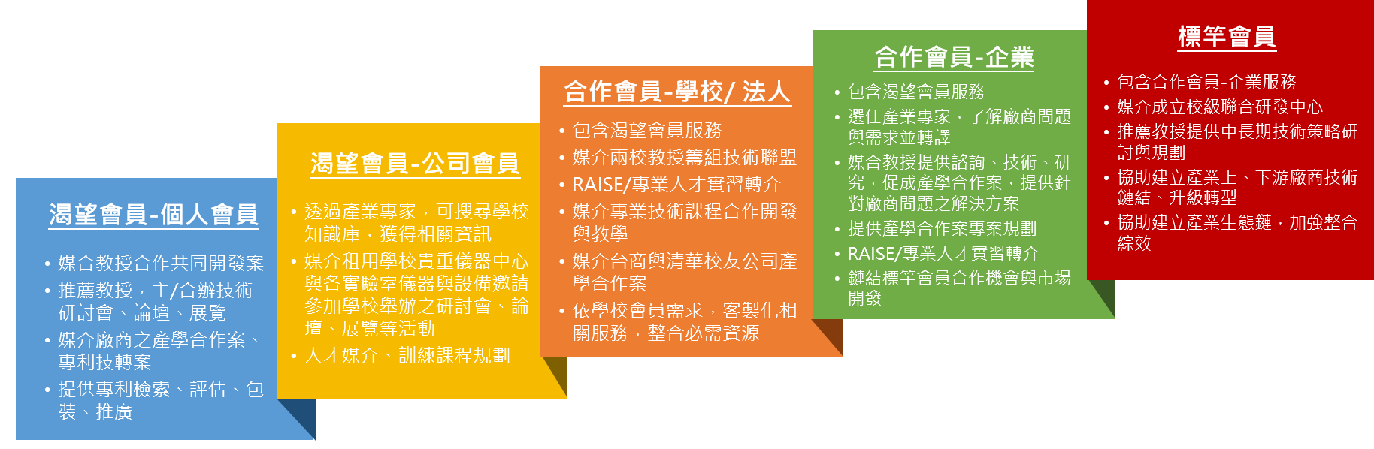
會員服務重點模式
24
© NATIONAL TSING HUA UNIVERSITY

Slide 25


產學創新，人才培育
THANK YOU

